Slide 1
第6章 软件可靠性模型
中国石油大学（华东）
青岛软件学院、计算机科学与技术学院

Slide 2
内容
1. 软件可靠性度量
2. 软件可靠性数据收集过程
3. 软件的运行剖面
4. 软件可靠性模型及应用
5. 软件故障数据的趋向性分析

Slide 3
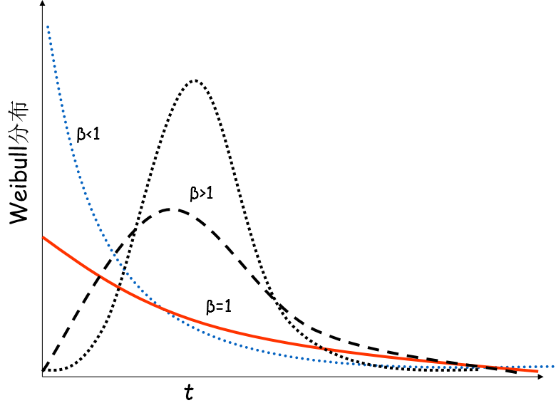
引言
  软件可靠性建模过程是根据软件过去的故障行为建立软件可靠性数学模型的过程
  建模的目的是为了预计软件将来的故障行为
  建模过程包括以下步骤：
  通过度量获得历史数据
  对故障数据进行分析，拟合成概率分布函数
  对拟合函数进行参数分析
  确定所期望的可靠性度量值并预测可能故障行为

Slide 4
6.1 软件可靠性度量
为何度量？
对于管理人员
对于用户
  没有量化指标就无法恰当的考核产品的可靠性水平，考核员工的工作
  不进行度量就无法准确了解工作的进展程度，从而无法做出科学的管理决策
  无法知道交付的软件产品的可靠性是否可以接受
  难以在购买产品之前从可靠与否的角度对产品进行比较

Slide 5
6.1 软件可靠性度量
软件可靠性度量的描述要求：
定量要求应该是面向用户，
即用户可观测得到的
定量要求应该是可测量的
定量要求应给出单边置信区间和相应的置信度
例子：
软件的缺陷数小于每千行代码10个
例子：
某公司开发一个软件，其可靠性定量要求描述为：可靠性由关键部件的MTTF值度量，在规定的运行条件下，软件MTTF大于或等于720小时的概率为90%。
例子：
如除给出单边置信区间[720, +∞]外，还应给出相应的置信度90%。

Slide 6
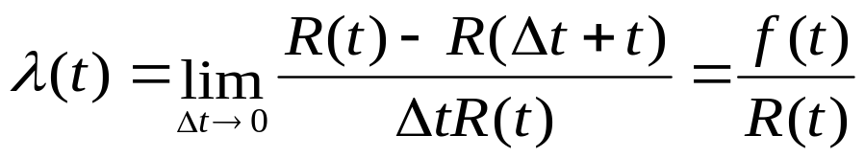
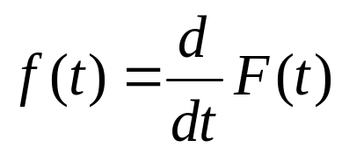
6.1 软件可靠性度量
软件可靠性R(t)可定义为：在给定条件下，在时间[0, t]内，软件无故障运行的概率
若用T表示软件无故障运行的时间间隔，F(t)为T的累积分布函数，则软件可靠性可表示为： R(t)=1-F(t) t≥0
故障率函数λ(t)为：
  其中，f(t)为F(t)的函数密度，即：

Slide 7
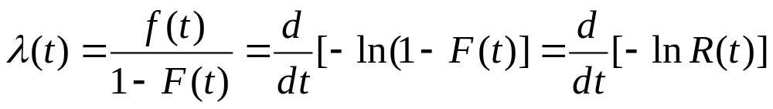
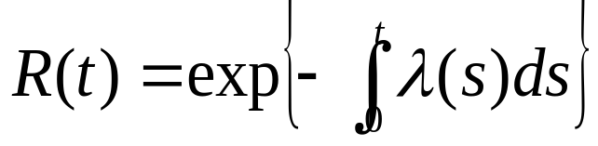
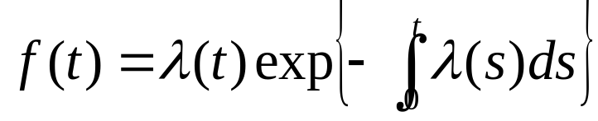
6.1 软件可靠性度量
λ(t)Δt是在时间[0，t]内软件正常运行，在[t,t+Δt]内发生故障的条件概率，可得：
密度函数f(t)、累积分布函数F(t)、可靠性函数R(t)和故障率函数λ(t)紧密相关，一般可由任一个惟一地确定另外三个，例如若λ(t)给定，则：

Slide 8



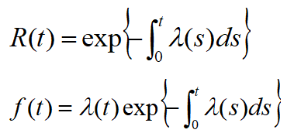
6.1 软件可靠性度量
密度函数f(t)、累积分布函数F(t)、可靠性函数R(t)和故障率函数λ(t)
f(t) | F(t) | R(t) | λ(t)
F(t)= | f(t)= | F(t)= | F(t)=
R(t)= | R(t)= | f(t)= | R(t)=
λ(t)= | λ(t)= | λ(t)= | f(t)=

Slide 9
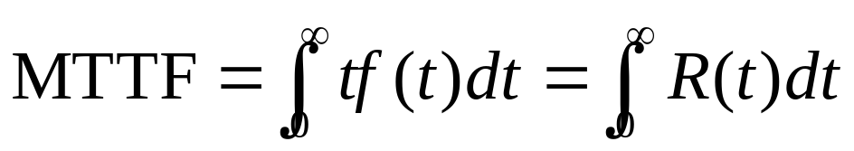
6.1 软件可靠性度量
  根据f(t)或R(t)可计算平均失效时间函数MTTF，从而预测故障时间

Slide 10
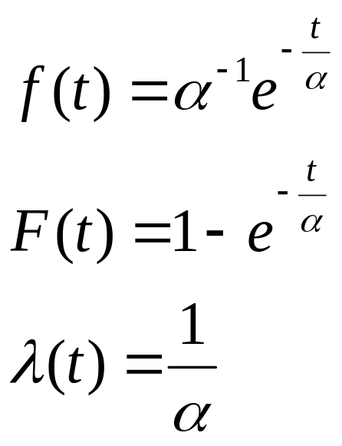
6.1 软件可靠性度量
软件可靠性度量模型：指数分布
  密度函数为：
  分布函数为：
  故障率函数为（常数）：
  具有指数寿命分布的软件产品（故障率为常数）没有老化现象，符合不需要维护的软件的运行情况

Slide 11
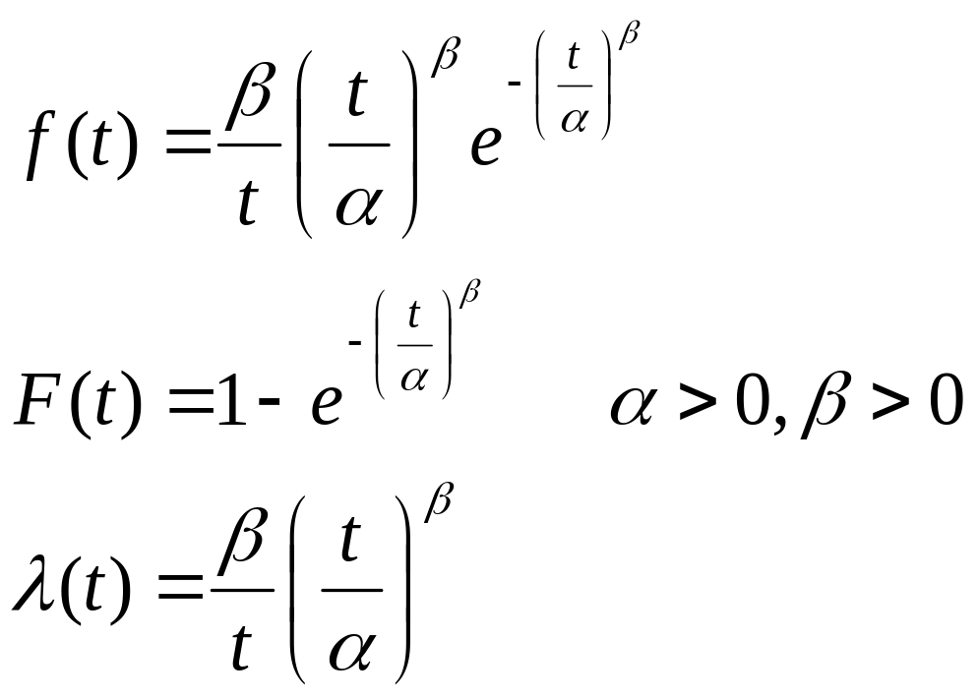
6.1 软件可靠性度量
软件可靠性度量模型：Weibull分布
  Weibull是更常用的分布，在许多工程领域的可靠性分析中都广泛应用，如轴承磨损、河流泛滥等。Weibull分布有两个参数α、β（β为1时变为指数函数）
  密度函数为：
  分布函数为：
  故障率函数为（常数）：

Slide 12
6.1 软件可靠性度量
β<1
Weibull分布
β>1
β=1
t

Slide 13
6.1 软件可靠性度量
β=1时变为指数分布
β=2时为Rayleigh分布
  研究表明，软件项目的生命周期模式、项目的缺陷移除模式等都很好地符合Rayleigh模型
β<1
Weibull分布
β>1
β=1
t

Slide 14
6.2 软件可靠性数据收集过程
数据收集和分析是度量软件可靠性的最重要的先决条件，任何可靠性度量的有效性都与数据收集的有效性直接相关，数据收集过程必须有计划、有组织地进行
与软件可靠性相关的数据包括：
    缺陷数据
    过程数据
    产品数据：如规模、功能、性能等

Slide 15
6.2 软件可靠性数据收集过程
缺陷数据的收集常采用问答、报告形式，即发放问题报告表格要求有关人员填写，收集并分析问题报告表格形成统计数据
检测到的缺陷
已记录的缺陷
已评审的缺陷
确认？
No
Yes
通过验证？
No
结束
Yes
缺陷报告
验证
采取措施？
No
记录不采取
措施的原因
问题报告
Yes
记录纠正

Slide 16
6.2 软件可靠性数据收集过程
与软件可靠性测试过程相关的数据包括：
  CPU时间：具有与人无关性，但易忽略人的工作（如评审等）
  日历时间：优点是易于收集，但没有考虑阶段特征，如某些技术在某阶段更有效
  运行时间：是为测试而运行软件的总时间，也未考虑阶段特征
  其他数据：包括平均修复时间、完成每个过程活动的人数、软件生命期各阶段所用时间百分比、各阶段所消耗的资源数量、各阶段的开始、截止日期、各阶段修复一个缺陷所需的工作量、各功能模块的缺陷数，等等

Slide 17
6.3 软件运行剖面
  软件可靠性建模需要具备三个条件：
    软件运行时间基准（日历时间、运行时间、CPU时间）
    软件运行过程收集的数据，是建模基础
    软件功能和运行环境
  软件运行剖面用于定量描述软件的用户运行环境，即软件的功能和各功能的使用概率

Slide 18
6.3 软件运行剖面
用户使用软件的方式
系统模式1
0.6
系统模式2
0.4
系统模式剖面
系统模式下的功能剖面
功能1
0.2
功能2
0.5
功能3
0.3
功能4
0.2
功能2
0.2
功能5
0.4
功能合并
功能1
0.12
功能2
0.38
功能3
0.18
功能4
0.16
功能5
0.16
软件的功能剖面
运行1
0.1
运行2
0.9
运行3
0.3
运行4
0.7
运行5
1.0
运行6
1.0
运行7
0.4
运行8
0.6
功能下的运行剖面
整理运行剖面
运行1
0.012
运行2
0.108
运行3
0.114
运行4
0.266
运行5
0.18
运行6
0.16
运行7
0.064
运行8
0.096
软件的运行剖面

Slide 19
6.3 软件运行剖面
软件新系统的运行剖面
  不同的运行模式下各功能的使用概率不同
  不同运行模式的出现模式也不同
功能使用概率
运行模式1
运行模式2
功能

Slide 20
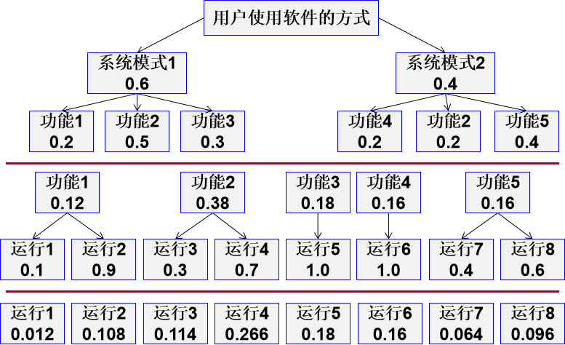
6.3 软件运行剖面
  运行剖面对软件可靠性工程极具价值：
  可为开发过程的资源分配提供参考，有利于提高生产率、可靠性和加快开发速度
  有利于测试，可确保常用功能获得更多测试
  有利于设计测试用例，以发现影响可靠性最大的故障
  根据功能的使用频度可确定开发的优先级
  使功能描述更清晰，便于交流
  有助于用户培训
软件运行剖面示例

Slide 21
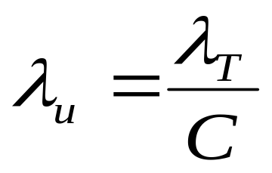
6.3 软件运行剖面
软件运行剖面与可靠性的关系
  软件可靠性度量、评估和预测与软件的某个特定的运行剖面密切相关
  软件测试期间，为节省时间和成本，通常每个运行剖面只测试一次，因而不能反映每个剖面的出现概率，由此获得的可靠性数据也不能反映实际情况
  要将测试期间获得的可靠性值变换为实际值，可用以下公式：
    其中，λ_{u}是实际的用户环境下的故障密度，λ_{T}是测试值，C为测试压缩系数

Slide 22
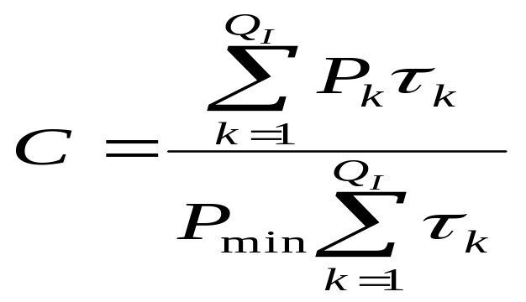
6.3 软件运行剖面
  C的含义是：在覆盖全部输入空间条件下，使用期间所要求的执行时间与测试阶段所要求的执行时间之比
  C的计算公式为：
  τ_{k}为输入状态k运行时的执行时间
  P_{k}为输入状态k在运行期间的发生概率
  Q_{I}为输入状态总数
  P_{min}为最少发生的输入状态的概率

Slide 23
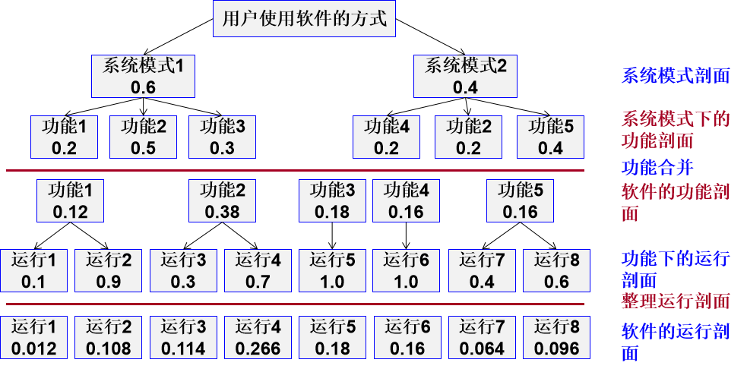
6.3 软件运行剖面
运行剖面是关于系统如何运行的定量描述，建立步骤为：
  建立客户剖面：分类描述要获取该系统的客户的使用模式
  建立用户剖面：分类描述要使用该系统的用户的使用模式
  定义系统模式剖面：根据执行过程描述系统运行模式
  确定功能剖面：划分功能并确定各功能的发生概率
  确定运行剖面：确定系统各运行模式的发生概率

Slide 24
6.4 软件可靠性模型及应用
软件可靠性建模是软件可靠性工程的研究重点
  20世纪70年代，Telinski、Moranda、Shooman等人提出了软件可靠性建模的问题，并使用建立的模型估计软件现在和未来的可靠性
  经近40年的发展，软件可靠性模型已有很多种

Slide 25
6.4 软件可靠性模型及应用
一个软件可靠性模型通常包括以下几个部分：
  模型假设
  性能度量
  参数估计方法
  数据要求

Slide 26
6.4 软件可靠性模型及应用
  Musa、Okumoto根据软件可靠性模型的5个特征进行分类：
      时间域（time domain）：日历时间、执行时间或CPU时间
      类别（Category）：软件在无限的时间内可能经历的故障数是有限的还是无限的
      型（Type）：软件在运行时间 t 时的失效数分布分类
      种类（Class）：故障密度对时间的函数分布（仅对有限故障类）
      族（Family）：故障密度对它的期望故障数的函数分布（仅对无限故障类）

Slide 27
有限故障数模型
种类 | 型
 | 泊松分布 |  | 二项式分布 |  | 其他
指数分布 | Mussa（1975） Moranda Schneidewind Goel-Okumoto |  | Jelinski-Moranda Shooman |  | Goel-Okumoto Mussa Keiller-Littlewood
Weibull分布 |  |  | Schick-wolverton Wagoner
C1分布 |  |  | Schick-wolverton
帕雷多分布 |  |  | Littlewood
Gamma分布 | Y-O-O
无限故障数模型
族 | 型
 | T1 | T2 |  | T3 |  | 泊松分布
几何分布 | Moranda |  |  |  |  | Mussa-Okumoto
线性倒数 |  | Littlewood-Verrall
二次多项式倒数 |  |  |  | Littlewood-Verrall
幂 |  |  |  |  |  | Crow

Slide 28
R-B软件可靠性模型分类
排错阶段 | 错误计 数模型 | 确定型：J-M线性营养良化、Musa、Shooman、Schick-Wolverton、一般泊松模型
 |  | 贝叶斯方法：Littlewood
 |  | 马尔科夫过程：Trivedi-Shooman
 | 非计数 模型 | 确定型：J-M线性营养良化、Halden计划
 |  | 随机：输入域
 |  | 贝叶斯方法：Littlewood-Verrall
验证阶段 | Nelson
 | Shooman（路径可靠性）
 | 输入域
操作运 行阶段 | 输入域
 | 马尔科夫过程：Littlewood、Cheung
维护阶段 | 输入域
正确性 测量 | Seeding：Basin、Mill、Demilo-Lipton
 | 现象学：Healstead
 | 统计模型：Nelson、Ehrenberger、Brown-Lipow
 | 输入域

Slide 29
部分常见的模型
模型 | 动态 |  |  | 静态
 | 宏观模型 |  | 微观模型 | 缺陷播 种模型 | 数据域模型 | 经验模型
 | 故障时间 | 故障计数
J-M | √
Schick-Wovertion | √
Moranda几何 | √
Musa执行时间 | √
Littlewood-Verrall | √
Goel-Okumoto NHPP |  | √
Moranda几何Possion |  | √
Shooman |  |  | √
超几何 |  |  |  | √
Neison |  |  |  |  | √
Halstead |  |  |  |  |  | √

Slide 30
6.4 软件可靠性模型及应用
软件可靠性模型参数
ETF：软件中固有缺陷数，是固定的
ETV：同上，是变化的，在开发、维护过程中随时添加
EC(t)：某时刻已纠正的缺陷数
ED(t)：某时刻已发现的缺陷数
P：在修正缺陷过程中测试的循环次数，常假定
P=ED(t)=EC(t)
EC(p)：直到第p次测试才修正的缺陷数
λ₀：起始故障率
λ_{p}：当前故障率
θ：故障率的变化
τ：累计执行时间
α：增长率
N：测试用例运行总数
S：成功的测试用例运行总数

Slide 31
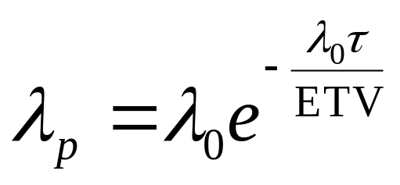
6.4 软件可靠性模型及应用：Musa模型
Musa模型是一个基本模型，假设：
      每个缺陷对故障率的贡献是相同的；
      每修正一个缺陷故障率均匀地减少，即故障率对时间的导数是常数；
      软件固有的故障总数是有限的，但不固定，即修正缺陷时可能产生新缺陷
    Musa模型：

Slide 32
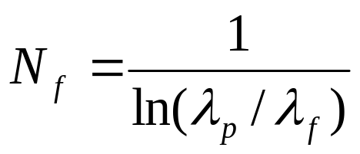
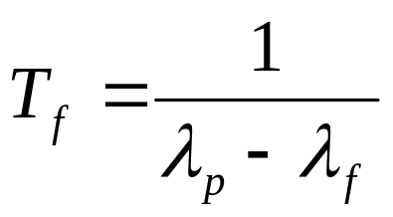
6.4 软件可靠性模型及应用：Musa模型
利用基本模型可估计要达到某可靠性目标还必须要发现（检测出）的缺陷数和需要的时间，有助于计划人力和时间
设要达到的可靠性目标为λ_{f}，则需发现的故障数N_{f}为：
为达到这一目标所需时间T_{f}为：
为达到目标还需检测出的缺陷数
已检出
的累计
缺陷数
为达到目标
需要的时间
当前已检
测出的累
积缺陷数
为达到故障率目
标或MTTF目标
必须要检出的累
计缺陷数
测试时间

Slide 33
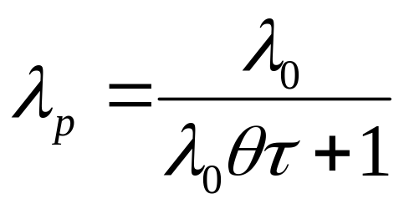
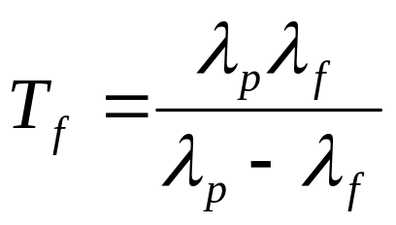
6.4 软件可靠性模型及应用：对数模型
对数模型假设：
      每个缺陷对故障率的贡献不同；
      常用的功能的缺陷可及早被检出，故障率的变化随时间减少；
      软件固有的故障总数是无限的
对数模型：

Slide 34
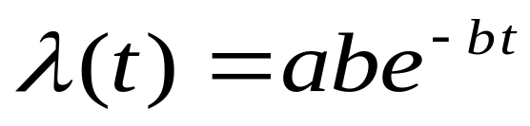
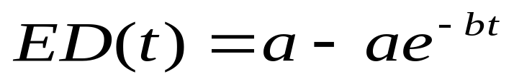
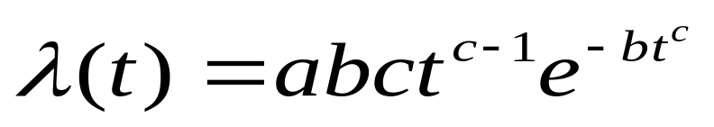
6.4 软件可靠性模型及应用：Goel-Okumoto模型
Goel-Okumoto模型假设：缺陷对时间的分布是非时对齐的，即发现的缺陷不一定会立即消除（适用于开发早期）
基本模型：
      其中，ab为常数，与单位时间内发生的缺陷有关
    可得：
    修正模型：
    故障密度函数为Weibull分布

Slide 35
6.4 软件可靠性模型及应用：JM模型
JM模型由Jelinski、Moranda共同开发
JM模型最早提出且仍在使用，如应用在麦克唐奈道格拉斯海军工程
JM模型一种宏观的、动态连续时间的面向时间的模型
JM模型为建模领域的工作提供了框架，属于二项式型

Slide 36
6.4 软件可靠性模型及应用：JM模型
JM模型假设：
  缺陷检测率正比于软件当前的缺陷数
  设失效时间间隔服从以软件中残存错误数成正比的值为参数的指数分布，即时间 x 的平均失效间隔时间为 ： 1 / φ(N - (i-1))
    x是第i-1次失效和第i次失效之间的任一时刻
    φ是比例常量
    N是从观测开始之后软件中的错误总数量
  缺陷检测后立即改正，且不引入新的缺陷
  软件运行方式和进行软件可靠性预计时的软件运行方式相同
  在相同严重度类中，碰上每个缺陷的机会是相同的
  当检测到缺陷时，各个失效是独立的

Slide 37
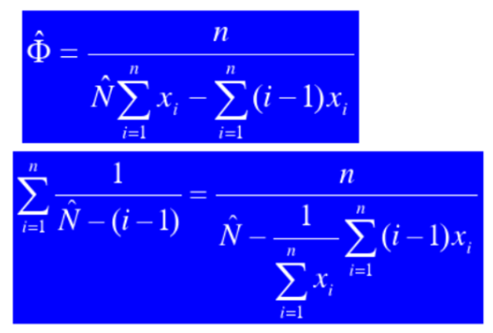
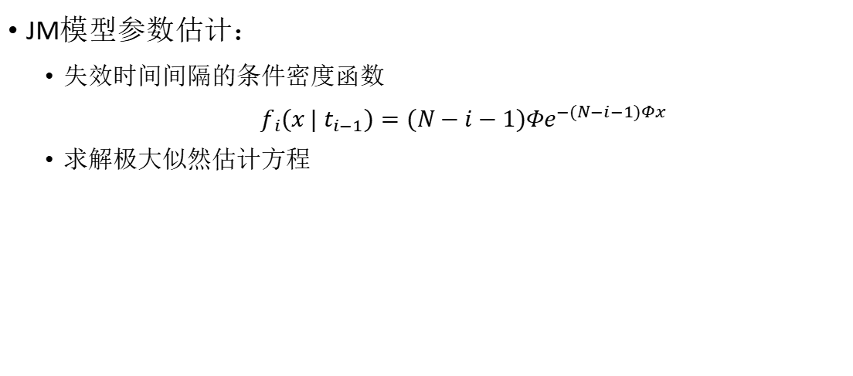
6.4 软件可靠性模型及应用：JM模型
JM模型参数估计：
  失效时间间隔的条件密度函数
  $$f_{i}(x | t_{i−1})=(N−i−1)Φe^{−(N−i−1)Φx}$$
  求解极大似然估计方程

Slide 38
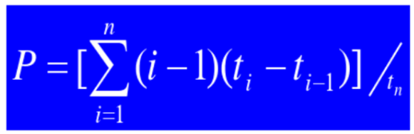
6.4 软件可靠性模型及应用：JM模型
解值讨论：
  设
  当P <= (n-1)/2 时，无合理解
  当P > n/2 时，有唯一合理解

Slide 39
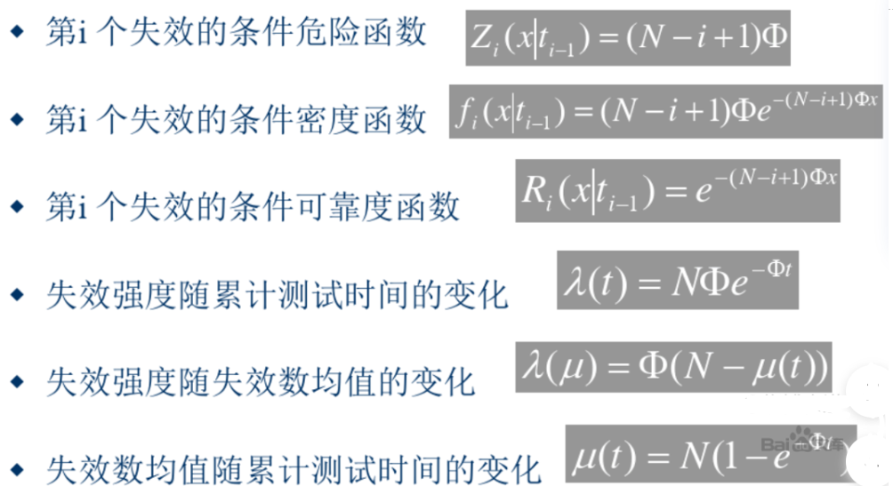
6.4 软件可靠性模型及应用：JM模型
可靠性参数估计、预计

Slide 40
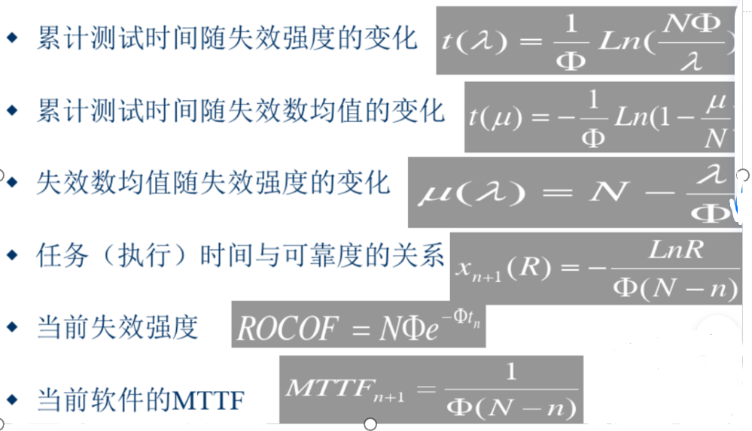
6.4 软件可靠性模型及应用：JM模型
可靠性参数估计、预计（续）

Slide 41
6.4 软件可靠性模型及应用：Nelson模型
Nelson模型是一种宏观、静态、面向数据的输入域模型
Nelson模型假设：
  将软件看成是输入空间到输出空间的映射
  每个输入可以是软件的一种功能或运行路径的输入
  如果软件的输入空间E共有N个元素，测试结果发现有Nr个元素失败，则软件运行一次失败的概率为： P = 1 - Nr / N

Slide 42
6.4 软件可靠性模型及应用：Nelson模型
软件运行一次无故障的概率为：
R(1) = 1-P = 1- Nr / N
软件运行m次无故障的概率为：
R(m) = (1- Nr / N)^{m}

Slide 43
6.4 软件可靠性模型及应用
软件可靠性模型的适用条件
模型 | 假设 | 适用阶段 | 难易度
Mussa基本模型 | ①优先固有缺陷数 ②常数故障率 ③指数分布 | 集成测试后 | E
Mussa对数模型 | ①无限固有缺陷数 ②对数分布 ③故障率随时间变化 | 单元测试到系统测试 | E
Goel-Ukumoto | ①非时齐缺陷分布 ②缺陷可能因修复而产生 ③指数、Weibull分布 | 集成测试后 | M

Slide 44
6.4 软件可靠性模型及应用
软件可靠性模型的适用性
开发阶段 | 动态 |  |  | 静态
 | 宏观模型 |  | 微观模型 | 缺陷播 种模型 | 数据域模型 | 经验模型
 | 故障时间 | 故障计数
需求分析 |  |  |  |  |  | √
概要设计 |  |  |  |  |  | √
详细设计 |  |  |  |  |  | √
实现 |  |  |  |  |  | √
测试 | √ | √ | √ | √
确认 | √ | √ |  | √ | √

Slide 45
6.4 软件可靠性模型及应用
软件可靠性增长模型预计可能出现不一致的问题，不一致性表现有三个方面：
  对同一组失效数据，不同的模型预计的结果可能呈现很大的不一致性
  对不同的数据，应用同一模型进行评估、预计，其预计的质量可能呈现不一致性
  将统一模型用于同一组数据的不同阶段，预计的质量呈现不一致性

Slide 46
6.4 软件可靠性模型及应用
不能事先选取最好的可靠性模型，根本原因是模型对失效过程所做的假设的不合理性，许多影响失效过程的特性都被忽略了
可能产生影响的因素有：
  解决的问题的不同
  开发的过程不同
  结构不同
  使用环境不同
  内部错误机理机制不同
  ...

Slide 47

6.4 软件可靠性模型及应用
软件可靠性模型应用面临的两个问题：
  不能相信一个模型总能给出准确的预计
  事先无法知道哪一个模型好

Slide 48
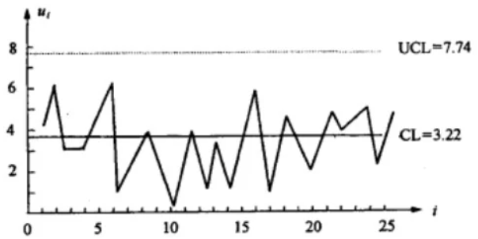
6.4 软件可靠性模型及应用
软件可靠性模型应用问题的解决方案：
  对模型的预计准确度进行评估，即对每个模型的预计结果（针对一套数据）的准确度进行评价，确定相对最优的模型
  原理：将一个预计和实际观测（后来做出的）进行比较，逐步地建立起一个预计/观测比较序列，通过这个序列我们可以获得有关过去预计准确性地信息，从而对现在预计做出决策
  常用工具有：U图、Y图、PL检验、再标定法等。

Slide 49
6.4 软件可靠性模型及应用
小结：
  不要相信任何模型，没有一个模型可适用于所有情况，即给出准确的预计结果
  实现无法确定一个模型是否适用，即能给出准确的预计结果
  只有使用多个模型，将预计结果与实际观测结果进行比较，才能确定哪个模型可信
  U图、Y图、PL检验可以帮助我们对预计地准确度进行分析
  再标定法在许多情况下可以帮助我们提高原始模型的精度

Slide 50
6.5 软件故障数据的趋向性分析
趋向性分析的含义及作用
  软件可靠性建模的基础是测试数据，但由于不同的可靠性模型基于的假设不同，导致可靠性分析方法的离散性，原因主要是：
        软件的自然特征及相应的失效数据是离散的
        所采用的开发方法和确认方法不同
        数据收集的组织有差别
        分析的目的、要求各种各样
  软件可靠性模型的有限假设和故障数据的离散性是矛盾的，K. Kanoun于1997年提出的趋向性分析方法用于揭示软件可靠性随时间的演化趋势，实践证明具有很高的实用性

Slide 51
6.5 软件故障数据的趋向性分析
软件故障数据工程模型
数据收集
数据过滤
软件故障数据
数据分割
故障严重性分类数据
寿命期分类数据
按部件分类数据
描述性分析
趋向性分析
模型应用
描述性统计
可靠性评估
可靠性度量

Slide 52
6.5 软件故障数据的趋向性分析
数据收集：收集的故障数据包括：
  表征产品本身、开发过程及使用环境的数据，如软件规模、语言、功能、确认和验证方法、使用工具、加载等
  与故障及其修正相关的数据，如故障发生时间、故障特征、故障影响结果、缺陷类型、缺陷位置等

Slide 53
6.5 软件故障数据的趋向性分析
数据过滤，对收集的数据进行分析和过滤，需滤出的数据有：
  与软件无关的外在数据
  错误的或虚假的问题报告
  重复数据

Slide 54
6.5 软件故障数据的趋向性分析
数据分割，根据需求将收集到的数据进行分割，可使分析更具体分割方法包括：
  根据故障的严重性等级分割
  根据生命期阶段分割
  根据缺陷所在的软件部件分割

Slide 55
6.5 软件故障数据的趋向性分析
数据工程分析，根据工程应用不同，对分割的数据进行不同的分析：
  描述性分析：基于统计原理，用图、表进行综合，以识别最有用的现象，如故障的发生条件与严重性的关系等，与可靠性评估没有直接关系，有利于设计和开发
  趋向性分析：分析可靠性随时间的变化趋势，有助于评估可靠性模型的有效性
  模型应用：选择趋向性模型，涉及可靠性度量问题

Slide 56
6.5 软件故障数据的趋向性分析
经验表明，根据故障时间间隔或某时间间隔内的累积故障数，或故障密度，可以了解软件系统是否会变得越来越可靠，或反之。但有时，这种预测是错误的，因为定量度量并不总是可信的
用形式化统计检验方法提高趋向性分析的可信度似乎更有效
该方法的基础是计算Laplace因子

Slide 57
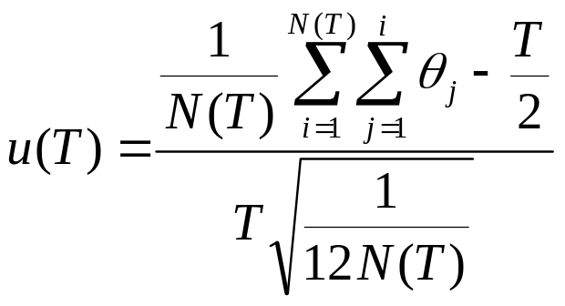
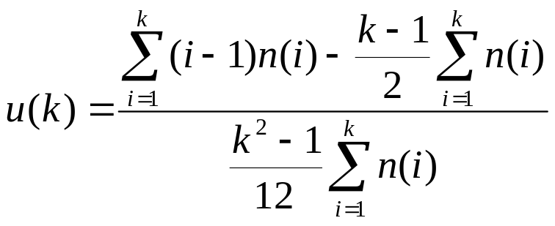
6.5 软件故障数据的趋向性分析
若T为观测时间，对于[0,T]内的故障时间数据，Laplace因子为：
其中，θ_{j}实在第j-1个故障后，从系统重启到发生第j个故障的时间，N(T)是在[0,T]内的故障数，对于分组数据，
这里n(i)是在第i个时间单位内的故障数，即第i个分组；k为观测的时间单位数，即分组数据的组数

Slide 58
6.5 软件故障数据的趋向性分析
Laplace因子的值有以下含义：
  负值表示故障密度减少，可靠性增加
  正值表示故障密度增加，可靠性降低
  若作-2~2间震荡，表示可靠性处于稳定状态
可靠性降低
全局趋向性
可靠性增加
可靠性降低
可靠性增加
可靠性降低
局部趋向性

Slide 59
6.5 软件故障数据的趋向性分析
趋向性分析结果的应用
  软件开发阶段的趋向性分析可预测软件可靠性的可能趋向及持续时间，以便开发者、测试人员采取有针对性的措施加以控制
  对于软件可靠性的定量评估，趋向性分析有助于选择适用的可靠性模型，采取以下策略：
    在可靠性增长时，多数模型都可用
    可靠性趋向稳定时，可选择常数故障率模型
    若可靠性降低，接着又增长，建议选择S模型（Yamada、Ohba模型）
    若可靠性持续降低，应等待，因为存在需要处理的问题

